Slide 1
Раздел 1. Компьютеры и информация
Тема 1. Принципы работы компьютера
Тема 2. Информация
Тема 3. Представление данных в компьютере
Раздел 2. Основы программирования
Тема 4. Языки программирования
Тема 5. Базовые элементы языка программирования
Тема 6. Концепция типа данных
Раздел 3. Процедурное программирование
Тема 7. Введение в процедурное и структурное программирование
Тема 8. Управляющие инструкции
Тема 9. Базовые структуры данных
Тема 10. Управление памятью
Тема 11. Функции
Тема 12. Асимптотическая оценка сложности алгоритмов
Тема 13. Рекурсия
Тема 14. Связанные динамические структуры данных

Slide 2
Программа = Структуры данных + Алгоритмы
СТРУКТУРА ДАННЫХ – способ представления данных в программе для компьютера
АЛГОРИТМ – заранее заданная последовательность однозначно трактуемых команд для получения решения задачи за конечное число шагов
ПРОГРАММА - описание структур данных и алгоритма решения задачи на языке программирования, автоматически переводимое на язык машинных команд конкретной ЭВМ помощи транслятора (интерпретатора).
ЯЗЫК ПРОГРАММИРОВАНИЯ — формальная знаковая система, предназначенная для описания структур данных и алгоритмов в форме, пригодной для дальнейшей компиляции (интерпретации) и исполнения на компьютере. Язык программирования определяет набор лексических, синтаксических и семантических правил, используемых при составлении компьютерной программы.
Notes:
"Алгоритмы + структуры данных = программы." – название монографии Вирта Н. - известного швейцарского специалиста по системному программированию.
На лабораторных работах в нашем курсе изучается не только язык программирования, но и алгоритмы обработки данных.
В варианте А – синтаксис языка программирования + немного алгоритмов, в варианте Б – синтаксис языка программирования + много алгоритмов.
Приёмы из раздела "искусство программирования" будут озвучиваться на лекциях и отрабатываться на лабораторных задачах.
Применение таких приёмов не является обязательным – преподаватели проверяют, что вы получили верный результат, но не сколько времени вы на него потратили. Приёмы из разряда "искусство программирования" позволяют делать меньше ошибок и, соответственно, меньше времени тратить на их поиск.

Slide 3
TIOBE Index for September 2020 https://www.tiobe.com/tiobe-index The TIOBE Programming Community index gives an indication of the popularity of programming languages.
Oct 2021 | Oct 2019 | Change | Programming Language | Ratings | Change
1 | 3 | ↑ | Python | 11.27% | -0.00%
2 | 1 | ↓ | C | 11.16% | -5.79%
3 | 2 | ↓ | Java | 10.46% | -2.11%
4 | 4 | = | C++ | 7.50% | +0.57%
5 | 5 | = | C# | 5.26% | +1.10%
6 | 6 | = | Visual Basic .NET | 5.24% | +1.27%
7 | 7 | = | JavaScript | 2.19% | +0.05%
8 | 10 | ↑ | SQL | 2.17% | +0.61%
9 | 8 | ↓ | PHP | 2.10% | +0.01%
10 | 17 | ↑↑ | Assembly language | 2.06% | +0.99%
Notes:
Индекс популярности языков фирмы Tiobe – исторически самый старый из множества рейтингов, поэтому посмотрим его.
Основан на подсчёте количества ссылок найденных разными поисковиками по комбинации "<language> programming".
Оценивает 255 языков программирования.
Из неоднозначного по поводу таких рейтингов:
язык программирования Scratch на 24 месте, как и в 2020 году, до этого в 2019 году он был на 28 месте из 255

Slide 4
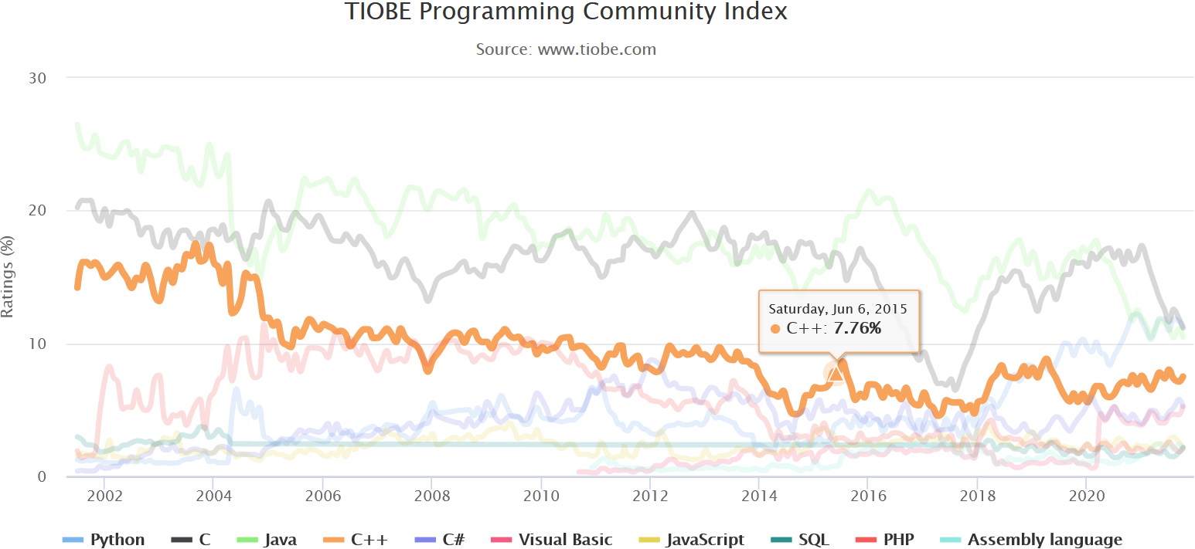
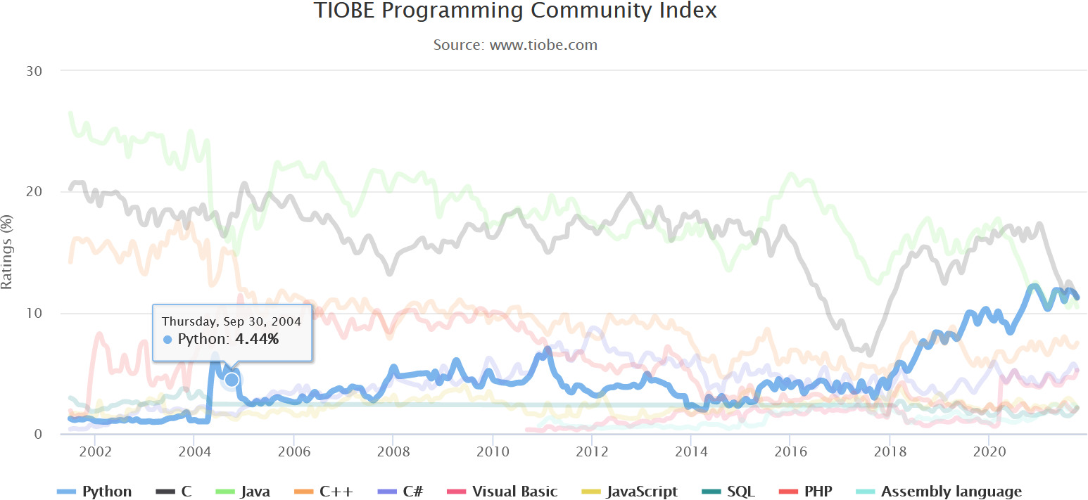
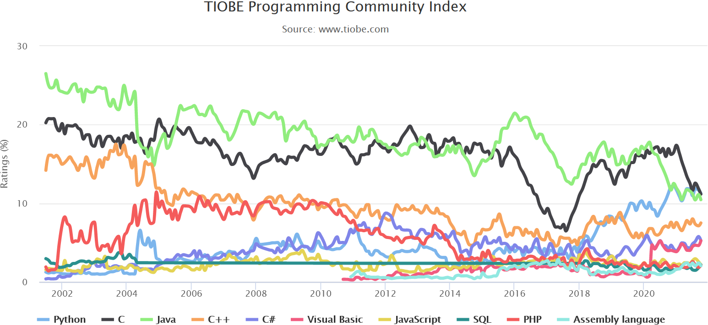
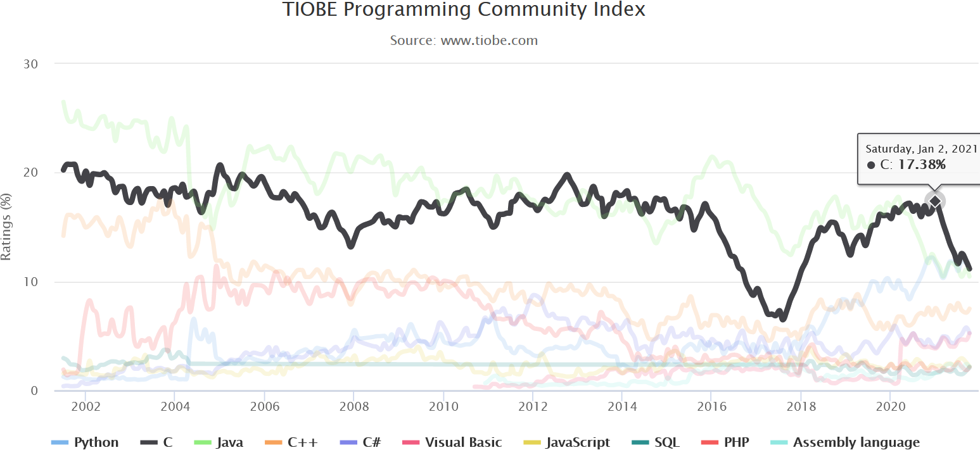
Notes:
Тот же рейтинг в историческом разрезе: видно как в 2004 году Google стал активно удалять из результатов сайты использующие накрутки и количество ссылок на сайты с описанием языков программирования Java и C++ резко упало.
В 2016 были включены в рейтинг много новых языков, из-за чего проценты "влияния" были откушены у лидеров рейтинга.
В фирме Tiobe утверждают, что свой алгоритм ранжирования не меняли в течении времени наблюдения, только добавили других поисковиков в алгоритм, чтобы уменьшить влияние чисток ссылок с накрутками проведенных Google.
Обратите внимание: C++ ещё ни разу не смог превысить по популярности язык С.
(ядра всех операционных систем пишутся на C, поскольку быстродействие там очень важно, также как и для программ на микропроцессорах, кроме того язык C достаточно прост для изучения).
В последние годы популярность языка Python сильно выросла, что объясняется тем что все Американские университеты перевели преподавание на первом курсе на этот язык. Потому как считается, что нынешние студенты не тянут более профессиональные языки. А раньше тянули.

Slide 5
Классификация языков программирования
По модели исполнения программы интерпретируемые, компилируемые, транскомпилируемые
По парадигме программирования декларативные, императивные функциональные, структурные, объектно-ориентированные и т.д.
По системе типов
- динамические и статические
- сильно- и слаботипизированные, нетипизированные
- явно и неявно типизированные
По уровню абстракции высокого, низкого уровня
По "поколению" исторически
Notes:
К этому слайду надо обязательно вернуться в конце курса (перед экзаменом), на данный момент многие термины могут быть не понятны.
По модели исполнения: - интерпретируемые – программа интерпретатор читает каждую строчку программы последовательно и выполняет её. На преобразование и анализ каждой строки требуется тратить время, при этом его надо тратить при каждом исполнении этой строки, поэтому получается очень медленно (10-100 раз медленнее компилируемых языков). - компилируемые – текст программы преобразуется в машинные коды, исполняемые процессором, однократно на этапе компиляции. - транс-компилируемые языки – программа на таком языке компилируется не в машинные коды а в инструкции более простого языка. Например, первая реализация языка С++ была транс-компилируемой – программа компилировалась в текст на языке C, а далее уже компилятором языка С преобразовывалась в машинные коды. - также ничто не мешает для одного и того же языка написать и компилятор и интерпретатор.
Парадигма программирования — это совокупность идей и понятий, определяющих стиль написания компьютерных программ (подход к программированию). Их много и не все из них взаимоисключающие.
Императивное программирование – в программе задаётся конкретный порядок операций.
Декларативное программирование – в программе задаётся результат, который нужно получить, а уже компилятор сам подбирает свои функции для получения этого результата:
Например на языке программирования C# можно записать следующую команду
int sum = arr.Where(x => x > 10).Sum();
Она из массива arr сперва извлекает все элементы, большие 10, а потом суммирует их.
Про парадигмы функционального, структурного, объектно-ориентированного программирования (ООП) будет подробнее на одной из последующих лекций:
структурное программирование – программирование с использованием таких структурных блоков как ветвление, циклов, функций
ООП – парадигма программирования на основе использования объектов.
функциональное программирование – парадигма использующая описание программы, как набора последовательно применяемых функций. Пример приведённый чуть выше для декларативного программирования также иллюстрирует и функциональный подход.
3) Про систему типов будет отдельная лекция с более подробными объяснениями.
3.1) динамическая типизация - проверка типов переменных осуществляется во время исполнения программы (run-time), это может понадобиться например если переменная может менять свой тип во время выполнения программы. Например:
var x = 3; - объявили переменную и присвоили ей значение 3, её тип стал integer
x = "abc"; - присвоили этой же переменной строковое значение, её тип поменялся на строковый.
статическая типизация - проверка типов переменных осуществляется во время компиляции программы (compile-time)
Первоначально C++ - язык со статической типизацией, но в стандарте C++17 был добавлен тип позволяющий использовать при желании динамическую типизацию для некоторых переменных (std::variant).
3.2) нетипизированные языки программирования – программа не знает какого типа данные лежат в какой ячейке, программист в каждой команде указывает, как интерпретировать данные к которым он обращается: как целое число, вещественное или как символ. В основном это низкоуровневые языки, например ассемблеры.
слабая типизация – язык программирования позволяет проводить операции над переменными разных типов, неявно осуществляя преобразование по смыслу, например при выполнении инструкции
"Hello" + 5
в JavaScript получится "Hello5", поскольку число 5 будет преобразовано в строку.
в сильно типизированных языках такие действия можно осуществлять только с операндами одного типа, иначе - генерируется ошибка и программа прекращает выполнение (если язык с динамической компиляцией) - или программа просто не компилируется (если язык со статической типизацией).
Для сложения строки и числа (как в примере выше для языка JavaScript), надо явно преобразовать число в строку и потом выполнить объединение строк.
В слабо типизированных языках получается меньше кода, ведь все действия по приведения переменных осуществляются автоматически неявно. В то же время в сильно типизированных языках программист всегда осознанно совершает все действия, что позволяет отслеживать ошибки ещё на стадии написания кода – такой код пишется дольше, но он содержит меньше ошибок. Поэтому в тех областях применения, где требуется надёжность программ (авиация, космонавтика, атомная энергетика, медицина) используются сильно типизированные языки с явной статической типизацией.
C++ находится где-то между сильно и слабой типизацией – некоторые преобразования осуществляются автоматически, некоторые с выдачей предупреждения при компиляции.
3.3) явно и неявно типизированные – надо ли указывать программисту тип каждой переменной вручную или компилятор сам определит тип в зависимости от присваиваемого значения.
Первоначально C++ был явно типизированным, но начиная со стандарта C++11 появилась возможность использовать неявную типизацию (ключевое слово auto).
Замечание: ассемблеров существует много – для каждого семейства процессоров своя система регистров и команд и совершенно другой ассемблер.
4) По уровню абстракции – см. на следующем слайде.
5) По поколению – см. на слайде через один.

Slide 6
по уровню абстракции
Уровень языка | Примеры
Высокий | Ada
 | Matlab
 | Python
 | FORTRAN
 | JavaScript
Средний | Java
 | C#
 | C++
 | C
Низкий | Macro-assembler
 | Assembler
Использует концепцию типа данных
Структурирован
Машинонезависим
Свободные преобразования типов
Манипуляции с адресами, битами и байтами
Не контролирует ошибки на этапе выполнения программы
Notes:
Для программирования на низко уровневых языках программирования нужно знать и учитывать все нюансы конкретного процессора, на котором будет исполнятся программа. Деталей много, и при переходе на другой процессор может потребоваться полностью переписывать программу. Однако именно это знание позволяет выжать максимум из "железа". (в поисковике смотреть "Darkness Lay Your Eyes Upon Me" – пример 64K intro программы, у которой исполняемый файл занимает около 64Кб).
И сравните с программой Vyber, которая занимает на диске 300 МiB.
Высокоуровневые языки позволяют наоборот абстрагироваться и не думать о конкретном процессоре.
Плюсы таких языков:
программировать получается проще, поскольку нужно учитывать меньше нюансов.
программа написанная для одного процессора может быть скомпилирована для множества других без изменения исходного кода.
программы получаются более гибкими: внесение новой функциональности в программу получается проще и быстрее.
Минусы:
больший размер исполняемого файла (существенно).
ниже быстродействие программы (не столь существенно, если есть хороший компилятор).
С++ находится посредине. На нём можно писать программы без учёта особенностей аппаратного обеспечений, но зная эти особенности можно делать программы быстрее и компактнее. Вообще использовать термины "язык высокого уровня" и "язык низкого уровня" можно только относительно: "язык С++ более высокоуровневый, чем ассемблер и более низкоуровневый, чем Python".

Slide 7
по «поколению»
Языки программирования первого поколения (1954-1958):
FORTRAN I Математические формулы
ALGOL-58 Математические формулы
Flowmatic Математические формулы
IPL V Математические формулы
Языки программирования второго поколения (1959-1961):
FORTRAN II Подпрограммы, раздельная компиляция
ALGOL-60 Блочная структура, типы данных
COBOL Описание данных, работа с файлами
Lisp Обработка списков, указатели, сборка мусора
Notes:
До языков программирования можно выделить программирование на машинных кодах.
Далее можно указать ассемблер – одна строка = одна машинная инструкция.
А после ассемблера уже пошли поколения языков программирования.
Языки первого поколения использовались для математических расчётов и математического моделирования. В них не нужно было писать машинные инструкции, они понимали математические формулы.
Подпрограммы были, но для передачи параметров использовались только глобальные переменные.
Языки программирования второго поколения перенесли акцент на алгоритмические абстракции: появились подпрограммы с нормальной передачей параметров, однако всё ещё работать с кашей из подпрограмм было неудобно: невозможно было создавать большие программы.

Slide 8
по «поколению»
Языки программирования третьего поколения (1962-1970):
PL/I FORTRAN + ALGOL + COBOL
ALGOL-68 Ближайший наследник ALGOL-60
Pascal Простой наследник ALGOL-60
Simula Классы, абстракция данных
Разрыв преемственности (1970-1980):
В этот период было изобретено много языков, но лишь немногие из них выдержали испытание временем. Среди них заслуживают упоминания следующие языки:
С Эффективен; характеризуется малым размером исполняемых модулей
FORTRAN 77 Прошел стандартизацию ANSI
Notes:
Языки третьего поколения, такие как ALGOL-68 и Pascal, поддерживают абстракцию данных.
Теперь разработчики получили возможность описывать свои собственные виды данных (т.е. создавать пользовательские типы).
1970-е годы ознаменовались бурным всплеском активности в области разработки языков программирования. В результате было создано несколько тысяч разных языков программирования и их вариантов. Со временем необходимость разрабатывать все более крупные программы сделала очевидной неадекватность старых языков. Многие механизмы новых языков программирования разрабатывались именно для того, чтобы преодолеть эти ограничения. Лишь немногие из этих языков прошли проверку временем (вы когда-нибудь видели современный учебник по языкам Fred, Chaos или Tranquil?). Однако многие из концепций, воплощенных в этих языках, были внедрены в новых версиях более ранних языков.

Slide 9
по «поколению»
Четвёртое поколение, бум объектно-ориентированного программирования (1980-1990), проверку временем прошли лишь несколько языков:
Smalltalk 90 Чисто объектно-ориентированный язык
C++ Происходит от языков С и Simula
Ada83 Строгий контроль типов; сильное влияние языка Pascal
Eiffel Происходит от языков Ada и Simula
Notes:
Объектно-ориентированное программирование мы будем проходить весь второй семестр. ООП позволяет создавать поистине огромные программы, создаваемые огромными коллективами разработчиков и не потонуть в сложности. Используют главный принцип борьбы со сложностью - принцип "разделяй и властвуй".

Slide 10
по «поколению»
Пятое поколение (идея середины 90х) “программы пишут себя сами”.
Идея состоит в том, что программы создавать должны люди далёкие от программирования. На естественном языке формулируется, что должна делать программа, а остальное сделает компьютер.
Всё ещё не реализовано…
Это по прежнему очень передовая идея, но теперь уже с использованием нейросетей.
Notes:
Идея из конца 80 годов, но в учебниках пишут поэтому упоминаю. Предназначены для написания программ людьми далёкими от программирования.
Раз уж пятое поколение не состоялось, наверное сейчас переосмысливая, надо добавить пятое поколение – параллельные языки программирования. То есть языки программирования, которые позволяют описывать программу автоматически задействующую все имеющиеся ядра процессора и/или видеокарты. И как вы понимаете в язык C++ были добавлены параллельные алгоритмы в стандарте C++17. Их немного, но это уже движение в сторону того, чтобы язык С++ поддерживал и эту парадигму программирования.
Все приведенные выше "классификации" языков программирования приведены для понимания, чем могут отличаться разные языки. Они все условны, и чаще всего языки не относятся к одному типу однозначно. Более того в процессе развития в языки добавляют новые элементы так что язык начинает относится как бы к двум противоположным классам:
интерпретируемые и компилируемые языки: для каждого компилируемого языка можно написать интерпретатор и наоборот,
В С++11 была добавлена возможность использовать неявную типизацию (auto при объявлении переменных), хотя изначально язык был явно типизируемым.
Аналогично с введением лямбда функций С++ стал поддерживать функциональную парадигму, хотя изначально создавался в русле структурного программирования (объектно-ориентированное программирование является развитием структурного программирования).

Slide 11
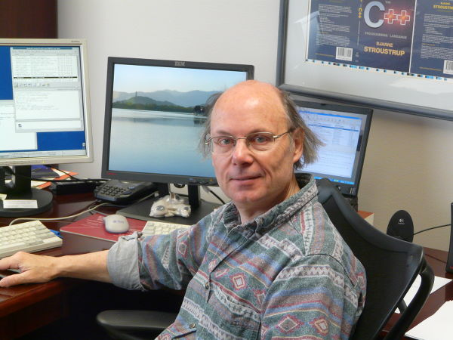
Bjarne Stroustrup
создатель языка C++

Slide 12
Немного истории
1973 |  | Брайан Керниган и Деннис Ритчи разработали язык Cи
1978 |  | Керниган и Ритчи опубликовали первую редакцию книги «Язык программирования Си»
1983 |  | Бьёрн Страуструп представил раннюю версию языка «Си с классами»
1985 |  | Первый коммерческий выпуск C++, язык приобретает современное название
1986 |  | Первая книга по С++ - The C++ Programming Language
1998 | С++98 | Принят первый настоящий стандарт языка
2003 | С++03 | Исправление ошибок и недочётов С++98
2005 |  | Опубликован отчет С++TR1 с предложения по расширению языка (smart pointers, auto, move, лямбды и др.)
2011 | С++11 | Принят новый стандарт включающий С++TR1
2014 | С++14 | Исправление ошибок и недочётов C++11
Март 2017 | С++17 | Декомпозиция при объявлении, string_view, std::filesystem, std::optional, std::variant, …
7 сен 2020 | С++20 | Модули, корутины, диапазоны, оператор spaceship…
Notes:
С++TR1 – Technical Report
Язык си создан в 1969-1973 Деннисом Ритчи, а первая книга по нему вышла в 1978г за авторством Брайана Кернигана и Денниса Ритчи.
Я выношу в отдельную строку издание первой книги по языку, потому что именно эта книга стала первым "неофициальным" стандартом языка. Первое официальное издание стандарта по языку С++ произошло только в 98 году.
C++23 – ждём поддержку UNICODE в стандарте.

Slide 13
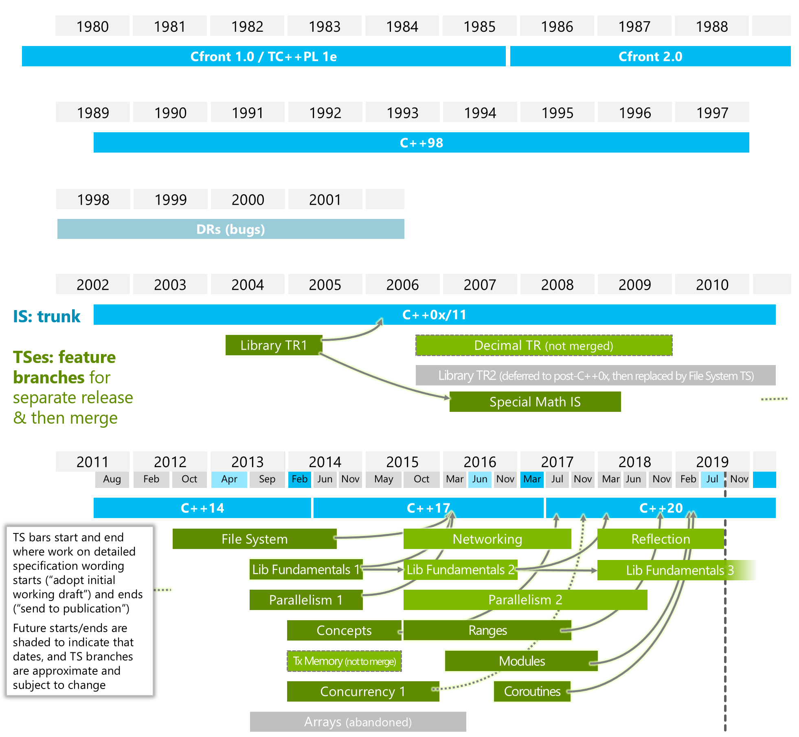
Notes:
Хронология разработки предложений для внедрения в стандарт языка C++.

Slide 14
Соотношение между языками С и С++
C
C11
C++
C++11
C++17
C++20
C++23
C++98
Notes:
Язык С++ с самого начала расширял язык С, то есть любая программа на языке С свободно компилировалась и исполнялась компилятором С++.
Все последующие версии языка также старались поддерживать обратную совместимость и с языком С и с языком С++: программы написанные под предыдущие стандарты свободно компилируются новыми версиями компиляторов.
Язык С в то же время пошёл своей дорогой: на текущий момент есть некоторые моменты которые делают код на C11 не совместимым со стандартом С++11 (например инициализаторы массивов).
Примечание:
Комитет по стандарту языка С собирается параллельно с комитетом по языку С++, стандарты языка С по годам:
С89 (он же С90 ибо принят в 1990 году)
С99 (принят в 2000)
С11
Однако многие компиляторы ещё не поддерживают даже С99.
Стандарт С++ достаточно большой, поэтому мы будем его изучать итеративно. В основном мы будем рассматривать неизменный набор правил языка - самое ядро, работающее в любой версии компилятора - C++98. В некоторых местах я буду делать отступления включая детали из более поздних стандартов.
Интересное наблюдение: чем более поздние версии компиляторов используются, тем больше там функций, тем дольше идёт процесс компиляции и тем больше получаются исполняемые файлы. Причём все эти закономерности наблюдаются даже если компилировать один и те же исходные файлы разными версиями компиляторов.

Slide 15
Вопросы
Понятие языка программирования. Алгоритмы, структуры данных и программы. Основы классификации языков программирования. Язык программирования С++, его соотношение с современными стандартами языка С.

